Slide 1
《操作系统》
第一章 实验课 openEuler操作系统安装与内核编译
中国科学院大学 & 华为技术有限公司
2020年5月28日

Slide 2
第一章 实验内容
任务一：openEuler操作系统安装
任务二：openEuler内核编译与安装
任务三：内核模块编程

Slide 3
一、openEuler操作系统安装
openEuler操作系统安装
实验环境
windows10
树莓派4B/4G RAM
16G以上的 micro SD卡
获取树莓派 img 镜像
openEuler 社区中，最新版本镜像 openEuler-20.03-LTS-aarch64-dvd.iso，但是该镜像无法直接安装至树莓派；
目前基于树莓派 4B 的最新 openEuler 镜像下载地址：https://isrc.iscas.ac.cn/EulixOS/repo/dailybuild/1/isos/20200508/openEuler_20200508151847.img.xz
Notes:
注：
1、若下载的镜像扩展名是 iso，可直接将下载的镜像的扩展名重命名修改为 img。
2、PPT上提供的镜像下载地址，目前为内测版本，正式版本上线时间未确定；待正式版本上线后再修改对应下载地址。

Slide 4
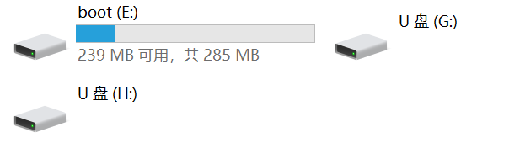
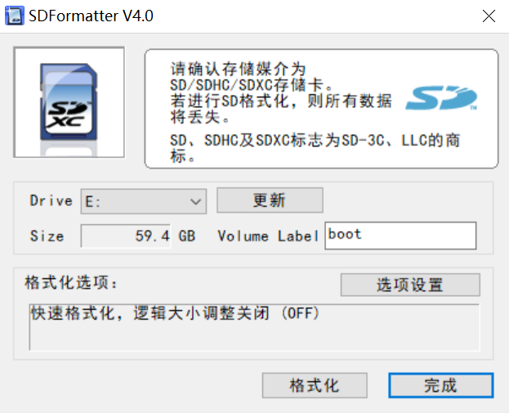
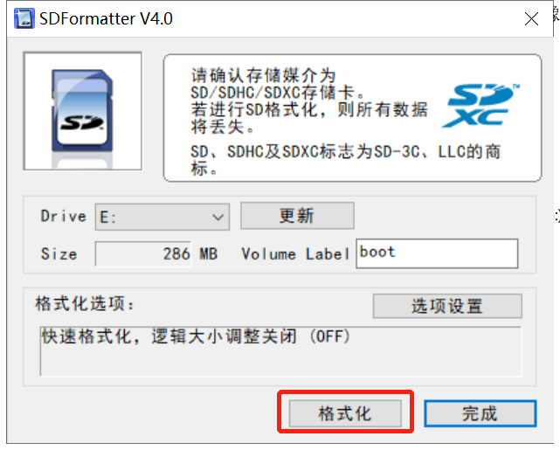
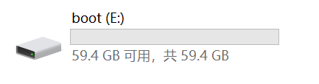
一、openEuler操作系统安装
openEuler操作系统安装
格式化SD卡
下载应用：SDFormater，格式化SD卡。
若SD卡之前未安装过镜像，盘符正常只有一个，直接格式化即可；
若SD卡之前安装过镜像，盘符会有三个，格式化时，格式化E:盘即可：

Slide 5
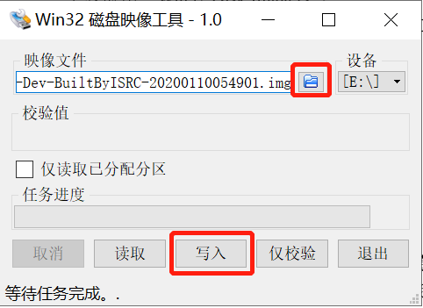
一、openEuler操作系统安装
openEuler操作系统安装
写入 SD 卡
下载应用：Win32 Disk Imager。
右键选择“以管理员身份运行”，打开Win32 Disk Imager，选择镜像img文件和待写入的SD卡，点击【写入/Write】。
写入完成即完成系统安装。此时，SD卡自动分区后的盘符为：
说明：使用时的系统大小为 boot 盘的大小，可根据使用需求，使用 gparted 工具调整分区，为 boot 盘扩容。
Notes:
使用 gparted 为 SD调整分区参考教程：
Windows10 分区教程：https://bbs.a9vg.com/forum.php?mod=viewthread&tid=5294831
Ubuntu分区教程：https://blog.csdn.net/Carina_Cao/article/details/90270389

Slide 6
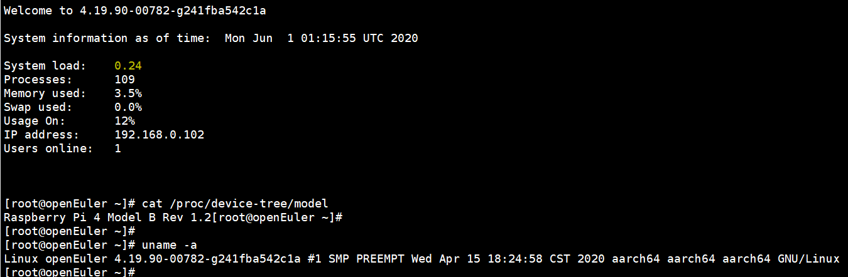
一、openEuler操作系统安装
openEuler操作系统安装
启用树莓派
将刷好的 SD 卡插入树莓派，通电启用。
树莓派正常启动，还需连接网线至局域网。
将树莓派连接显示器，此处需使用 HDMI 转 VGA 的转换接头。
Notes:
【转接头是以下两个结合使用：
https://item.jd.com/717487.html
https://item.jd.com/17812759972.html】

Slide 7
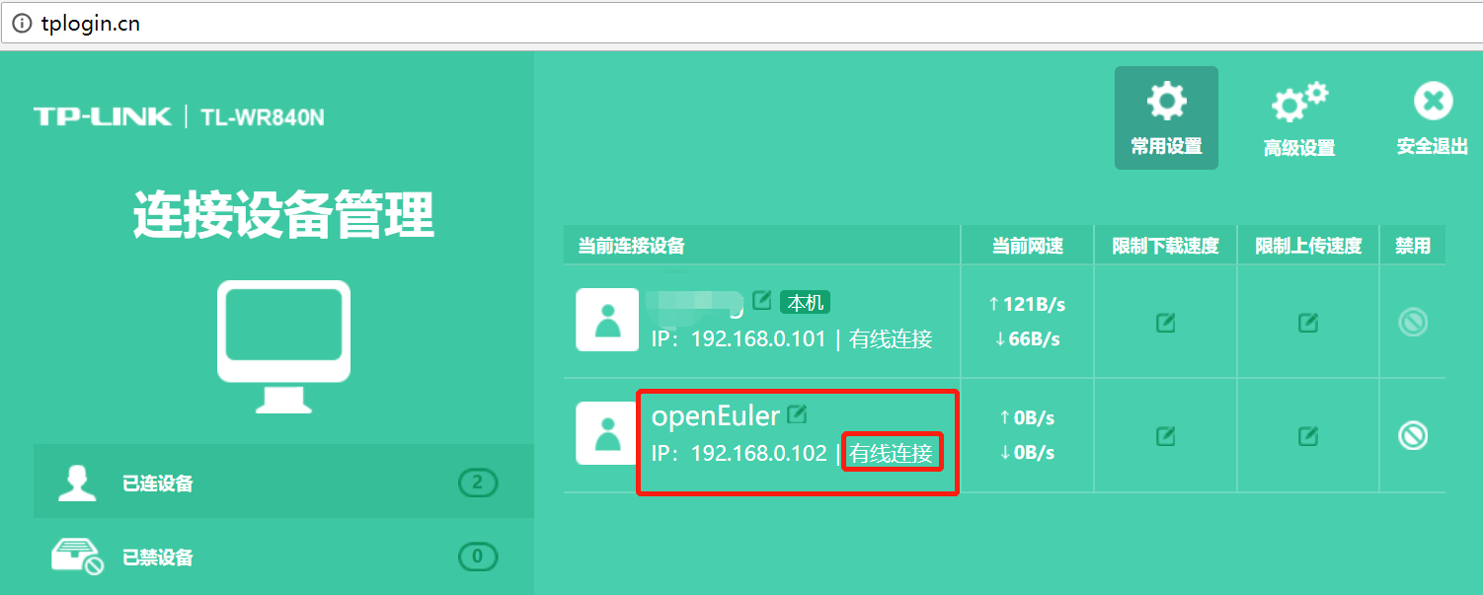
一、openEuler操作系统安装
openEuler操作系统安装
启用树莓派
由于使用树莓派时，可能不便连接显示器使用，而通过 ssh 远程连接； 但在树莓派启动联网时，无法得知其 IP 地址。
有以下两种方式获取树莓派 IP： （1）将树莓派连接显示器，启动登录获取当前 IP 后再使用 ssh 连接； （2）如果树莓派连接已知路由器，可登陆路由器管理，新增的有线连接的 IP即为树莓派 IP：

Slide 8
任务1：openEuler操作系统安装（20min）
任务描述
下载最新版本的 openEuler 操作系统；将其安装至树莓派 4B 上。
获取树莓派中 openEuler 系统的 IP 地址，使用 ssh 远程登录。
审核要求
在树莓派 4B 中成功安装 openEuler 操作系统，使用用户名/密码正常登陆。
使用 ssh 远程登录成功。
提交相关流程截图。
Notes:
注：
1、openEuler的用户名密码一般是：root/openeuler。
2、若树莓派启动时的时间都是2019.9.3，可确认系统中 ntp 服务是否启动；若未启动，则启动ntp同步网络时间。

Slide 9
二、openEuler内核编译
openEuler内核编译
（一）系统备份
（二）内核源码下载
# cd ~
# dnf install lrzsz # rz和sz可以在终端下很方便的传输文件
# tar czvf boot_origin.tgz /boot/
# sz boot_origin.tgz # 将备份文件发送到本地
# 下载源码
# dnf install wget
# wget https://gitee.com/openeuler/raspberrypi-kernel/repository/archive/openEuler-20.03-LTS-raspi.zip
# unzip openeuler-raspberrypi-kernel-openEuler-20.03-LTS-raspi.zip
# cd raspberrypi-kernel # 进入内核源码根目录
Notes:
参考：
https://www.raspberrypi.org/documentation/linux/kernel/building.md
https://www.jianshu.com/p/5e2cbde0bf0e

Slide 10
二、openEuler内核编译
openEuler内核编译
（三）编译内核
载入默认配置， openeuler-raspi_defconfig 配置文件在 /arch/arm64/configs 下。
编译构建并安装内核、模块和设备树 可先用 make help | grep Image 查看支持的 Image，并替代命令中的 Image。
# make openeuler-raspi_defconfig
# make openeuler-raspi_defconfig
# make -j4 Image modules dtbs #耗时长，在树莓派中编译约3-4小时
# make modules_install
Notes:
参考：
https://www.raspberrypi.org/documentation/linux/kernel/building.md
https://www.jianshu.com/p/5e2cbde0bf0e

Slide 11
二、openEuler内核编译
openEuler内核编译
（四）安装、升级内核
将内核放进引导。
将设备树文件放进引导
（五）重启系统，查看内核版本信息
# cp arch/arm64/boot/Image /boot/kernel8.img
# cp arch/arm64/boot/dts/broadcom/*.dtb /boot/
# cp arch/arm64/boot/dts/overlays/*.dtb* /boot/overlays/
# cp arch/arm64/boot/dts/overlays/README /boot/overlays/
# reboot
# uname -a
如果启动失败，将备份好的 boot_origin.tgz解压覆盖到 /boot 中并重启。
Notes:
参考：
https://www.raspberrypi.org/documentation/linux/kernel/building.md
https://www.jianshu.com/p/5e2cbde0bf0e
注：重启成功后，通过查看内核版本信息可分析出内核是否更新成功。
如果启动失败，请把备份好的boot_origin.tgz解压覆盖到/boot中并重启。

Slide 12
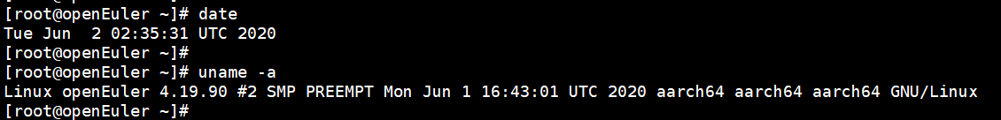
任务2：openEuler内核编译与安装（30min）
任务描述
下载 openEuler-20.03-LTS 版本镜像对应的内核源码，编译内核源码。
编译完成后安装/更新内核。
审核要求
正确编译内核源码，并完成安装。
提交新旧内核版本的截图。
Notes:
openEuler-20.03-LTS 对应的内核版本：
https://gitee.com/openeuler/raspberrypi-kernel/repository/archive/openEuler-20.03-LTS-raspi.zip
说明：由于内核编译过程耗时较长，可在编译的同时，进行【任务3】的实验内容。

Slide 13
三、内核模块编程
1. 内核模块基本结构
#include<linux/module.h> //包含了对模块的结构定义以及模块的版本控制 MODULE_LICENSE("GPL"); //声明GPL版权 static __init module_init(void){ //加载模块 。。。。。。 } static __exit module_exit(void){ //卸载模块 。。。。。。 } module_init(module_init); module_exit(module_exit);
内核模块中，使用的是 printk()函数，而非 printf()。

Slide 14
三、内核模块编程
2. Makefile 文件
内核模块的编译还需要 Makefile 文件
注意：M是大写，不是makefile
ifneq ($(KERNELRELEASE),) obj-m :=main.o ////指定将要编译的内核模块列表 else KERNELDIR ?=/usr/lib/modules/$(shell uname -r)/build //内核源代码位置 PWD := $(shell pwd) default: $(MAKE) -C $(KERNELDIR) M=$(PWD) modules //编译连接目标 endif .PHONY:clean clean: -rm *.mod.c *.o *.order *.symvers *.ko
编写好 Makefile 之后，输入 make 指令即可进行编译。
Notes:
obj-m 表示把文件 main.o 作为内核模块进行编译，不要编译到内核中，编译完成的同时还会生成一个"hello.ko"文件。
KERNELDIR 是为内核源码路径，路径不正确会报错；且该内核源码必须要经过编译或预编译（进入内核源码根目录，依次执行 make openeuler-raspi_defconfig && make prepare && make scripts），不然也会报错。
make –C 指明了内核源码的所在目录，树莓派系统通常不包含内核源码，因此需要自行下载对应版本的内核源码。
编写好 Makefile 之后，输入 make 指令即可进行编译。

Slide 15
三、内核模块编程
3、内核源码准备
（1）使用任务2中，已经编译完内核的目录：/root/raspberrypi-kernel
（2）自行下载内核源码后，解压、预编译：
# wget https://gitee.com/openeuler/raspberrypi-kernel/repository/archive/openEuler-20.03-LTS-raspi.zip # 下载 # unzip openeuler-raspberrypi-kernel-openEuler-20.03-LTS-raspi.zip # 解压 # cd raspberrypi-kernel # 进入内核源码根目录 # make openeuler-raspi_defconfig # 加载内核配置 # make prepare && make scripts # 内核预编译（耗时短）

Slide 16
三、内核模块编程
4. 内核模块的相关操作
加载内核模块：insmod
如： insmod hello.ko
卸载内核模块：rmmod
如：rmmod hello
查看内核模块：lsmod
如：lsmod | grep hello
加载/卸载内核模块后，查看模块打印信息：
dmesg | tail -n 2 tail -n <行数> 显示文件的尾部 n 行内容
也可将加载、卸载模块写入 makefile 文件中。
Notes:
以下可写入makefile文件：
install:
insmod hello.ko
uninstall:
rmmod hello

Slide 17
任务3：内核模块编程（30min）
任务描述
编写内核模块，功能是打印“hello,world!”字符串。
编写对应 Makefile 文件，并使用 make 编译上述内核模块。
手动加载内核模块，查看加载内容。
手动卸载上述内核模块。
审核要求
正确编写满足功能的源文件，正确编译。
正常加载、卸载内核模块；且内核模块功能满足任务所述。
提交相关源码与运行截图。

Slide 18
本节完

